Slide 1
特別支援学級（特別支援教育）に関するQ＆A
幼稚園・保育園等から小学校、義務教育学校
（特別支援学級）特別支援学校への就学までの流れ
学齢 | 年中 | 年長
月 | 4～3月 | 4月 | 5月 | 6月 | 7月 | 8月 | 9月 | 10月 | 11月 | 12月
やること① |  |  |  |  |  |  | 高森町教育支援委員会 就学先の承認
やること②
やること③
やること④
やること⑤
Q１ 特別支援学級と特別支援学校の違いは
何ですか？
Q４ 特別支援学級や特別支援学校を希望
する場合は、どうしたらよいですか？
特別支援学級と特別支援学校では、対象としているお子様の障がいの種別や程度が違ってきます。特別支援学級では、児童・生徒８人に対して１人の教員が配置されます。特別支援学校では、それよりも少ない人数で教員１人が配置され、専門性の高い教育が受けられます。
まず在籍する学校や幼稚園・保育園に相談してください。保護者の意見を十分に伺いながら、毎年９月に開催される児童生徒教育支援委員会において、医学的、教育的な観点による審議がなされ、決定されます。障がいの状況によっては、入学・入級できない場合もあります。
幼稚園、保育園等の先生と
これからの手続きの確認をする。
医療機関で診断や発達検査を受ける
Q２ 特別支援学級にはどんな種類の学級が
ありますか？
Q５ 就学後に通常学級から特別支援学級に、
または、特別支援学級から通常学級に転籍
することは可能ですか？
専門の病院になると、なかなか予約が取れないので、早めに受診に、診断を受けてください。
令和５年２月現在で、高森町の小中学校に設置されている学級種は、知的障害学級、自閉症・情緒障害学級、肢体不自由学級です。設置学級は、学校によって異なります。必要に応じ、条件が揃えば、病弱・身体虚弱学級、弱視学級、難聴学級等を設置することもあります。
就学した後に、１年間を経過していれば通常学級と特別支援学級の間で転籍することは可能です。しかし、就学してすぐに転籍することや、転籍を繰り返すことはお子様の学びに適切であるとは言えません。お子様にとって最適な学びの場を考えていくことが大切です。
入学を希望する学校で教育
相談を受ける。
就学先（通常学級・特別支援学級・特別支援学校）の意向を幼稚園、保育園等の先生と一緒に決めていく
Q３ 特別支援学級ではどのような学習を
するのですか？
Q６ 特別支援学級に在籍すると、中学校卒業後
にどのような進路が考えられますか？
教育委員会から、通知を発送します。
就学時健診日は各学校毎に異なります
ので、送られてきた通知をご確認ください。
就
学
時
健
診
お子様の実態に応じた学習を行い、自立や社会参加するために必要な力を育てていきます。知的障がいを伴う場合は、特別支援学校の学習内容を取り入れたり、個に応じた学習を行ったりします。知的障がいを伴わない場合は、通常学級に準ずる学習が行われますが、必要に応じて下学年の学習内容や当該学年の補充学習が行われます。どの学級種でも、生活上や学習上における困難の軽減や改善を目指す自立活動を行います。
特別支援学級に在籍する生徒の多くが普通高校または特別支援学校高等部へ進学しています。普通高校に進学する場合は、中学校での学習が基礎となります。また、特別支援学校や小中学校の特別支援学級に比べると、日常生活や学習面に対するサポートが受けづらくなります。特別支援学校高等部に進学を希望する場合は、対象とする特別支援学校の受検資格が必要となります。詳しくは、各特別支援学校高等部の入学募集要項で確認してください。
＜すでに小学校や中学校に入学されており、進級や進学を機に特別支援学級
（特別支援学校）への転籍、編入を希望される場合＞
基本的な流れは、上記の幼稚園、保育園等からの流れと大きく変わりません。まずは、各担任に相談され、その後の手続き（流れ）の確認を受けてください。
※幼稚園、保育園等に通っていない方、町外の幼稚園、保育園等に通っている方は、高森町教育員会にご相談ください。 （TEL：0967-62-0227）
【高森町教育支援委員会とは】
医療、保健、福祉、教育の専門家が多様な観点からお子様の就学について検討します。教育支援委員会で協議するためには、①医師の診断②入学を希望している学校での教育相談を受けていること③発達検査等の結果が必要になります。早めの対応をお願いします。

Slide 2
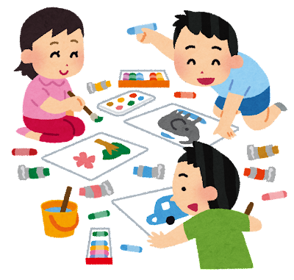
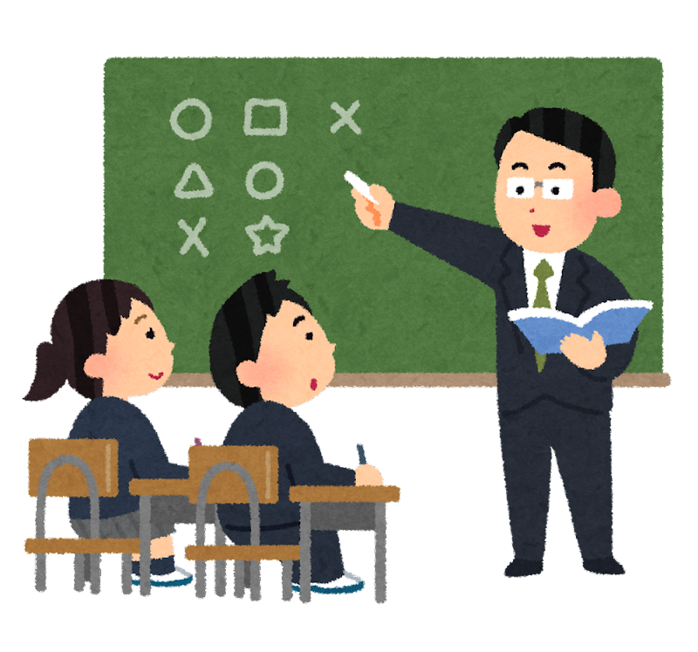
一人一人の特別な教育的ニーズに応じた
多様な学びの場があります
高森町の特別支援教育関係機関一覧
特別支援教育推進についての理解・啓発リーフレット
関係機関名 | 住所 | 電話番号
児童発達支援 その他 アトリエもも | 阿蘇郡高森町上色見 １３８８－1 | ０９６７－６２－２２２８
障がい者支援施設 高森寮 | 阿蘇郡高森町色見８２２ | ０９６７－６２－１７８０
子育て支援センター | 阿蘇郡高森町高森 １６２１－５ | ０９６７－６２－３３１１
熊本県立高森高校 | 阿蘇郡高森町高森１５５７ | ０９６７－６２－０１８５
高森町立高森中学校 | 阿蘇郡高森町高森１９５５ | ０９６７－６２－０２２６
高森町立高森東学園 義務教育学校 | 阿蘇郡高森野尻１８９７ | ０９６７－６５－００２３
高森町立 高森中央小学校 | 阿蘇郡高森町高森１１００ | ０９６７－６２-００３８
高森幼稚園 | 阿蘇郡高森町高森 １９４９－１ | ０９６７－６２－００９４
高森保育園 | 阿蘇郡高森町高森１６１０ | ０９６７－６２－０１３６
高森町立高森東保園 | 阿蘇郡高森町野尻 １８９４－１ | ０９６７－６５－０１７１
高森町立色見保育園 | 阿蘇郡高森町色見１１３５ | ０９６７－６２－２６００
高森町役場 健康福祉課 住民福祉課 教育委員会 | 阿蘇郡高森町高森２１６８ | ０９６７－６２－１１１１
たかもりの虹
就学前 | ・幼稚園 ・保育園 ・保育所 ・認定こども園 ・特別支援学校 幼稚部
小学校 （義務教育学校） | ・通常の学級 ・通級による指導 （小学校） ・特別支援学級 ・特別支援学校 小学部・中学部
中学校 （義務教育学校）
高等学校 | ・通常の学級 ・通級による指導 (令和４年現在、 県立７校にて実施) ・特別支援学校高等部
進学 就労 社会参加
関係機関との連携
医
療
機
関
福祉機関等（地域療育センター、相談支援事業所、放課後デイサービス事業所、
発達障がい者支援センター、当事者団体等）
労働機関
（ハローワーク、
障がい者就業・
生活支援センター等）
高森町
特別支援連携協議会
お気軽にご相談ください！
高森町教育員会 〒869-1602 阿蘇郡高森町大字高森2168 | 0967-62-0227
令和5年（2023年）２月 発行
切れ目のない一貫した支援のために、「個別の支援・指導計画」を
作成しています。

